Slide 1
Izgradnja sufiksnog polja korištenjem Kärkkäinen – Sandersovog algoritma
Sveučilište u Zagrebu
Fakultet elektrotehnike i računarstva
Projekt iz predmeta Bioinformatika
Studenti:
0036449075, Petra Bevandić 0036449278, Miranda Kreković
0036449374, Domagoj Šalković
0036452457, Petra Vučković
0112019329, Vedran Vukotić
Predavači:
dr.sc. Mirjana Domazet-Lošo doc.dr.sc. Mile Šikić

Slide 2
Sadržaj
uvod
algoritam
implementacija
testiranje
rezultati

Slide 3
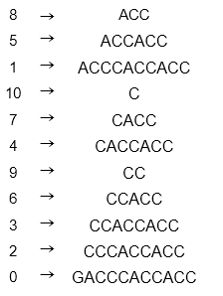
Uvod
sufiksna stabla
svi mogući sufiksi
indeksiranje tekstova, traženje uzoraka, usporedba podnizova
memorijski zahtjevi
sufiksna polja

Slide 4
Algoritam
linerno vrijeme izvođenja
radix sort

Slide 5
Implementacija
Jezici:
C#
Java
Octave
Perl
Python

Slide 6
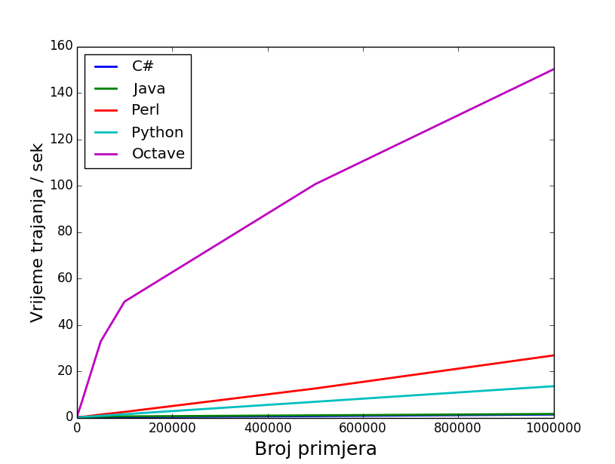
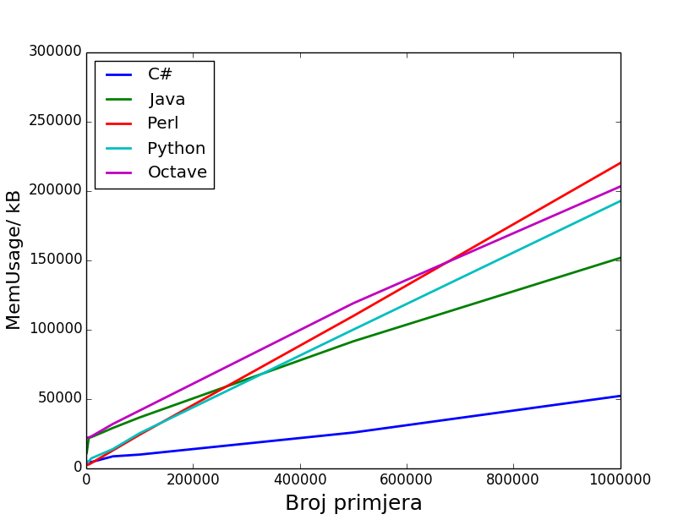
Rezultati

Slide 7
Pitanja…

Slide 8
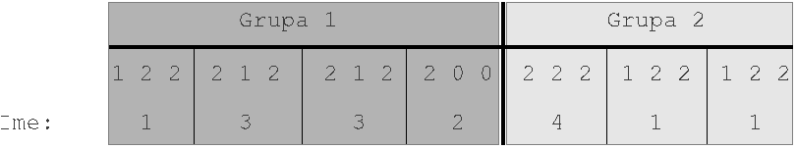
Primjer

Slide 9
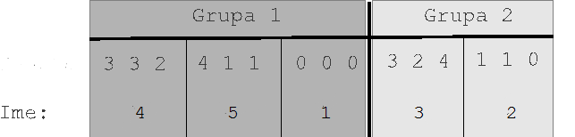

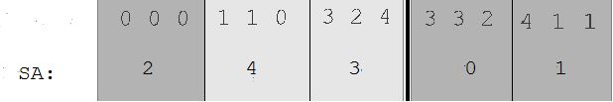
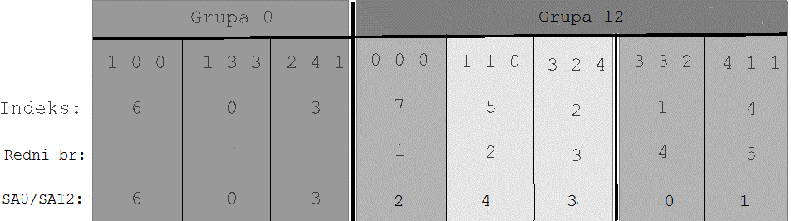
Primjer

Slide 10
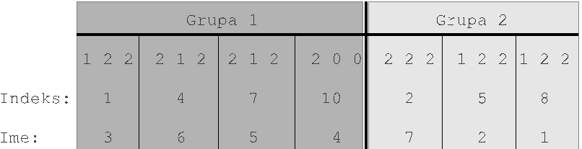
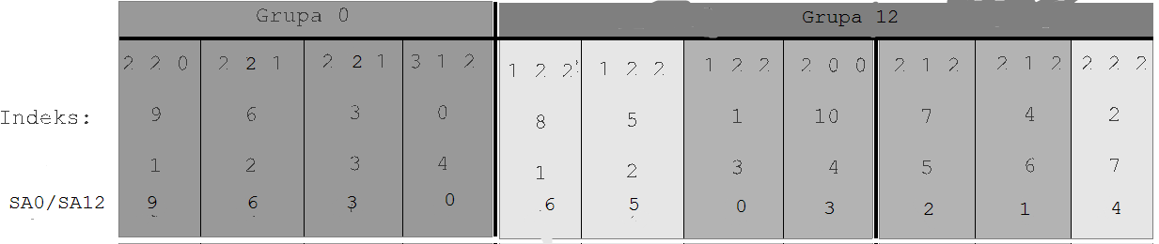
Primjer

